Slide 1


Slide 2
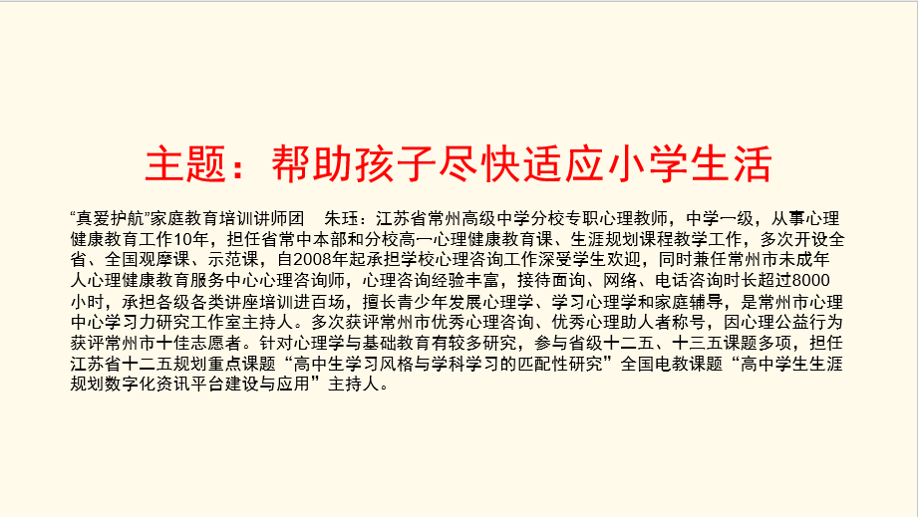

Slide 3



小学适应
Part 01
Part 03
父母的心理基础
内部能力的适应
Part 02
Part 04
家庭的交流系统
外部环境的适应

Slide 4





PART.01
父母的心理基础

Slide 5



父母的心理基础
对孩子的合理期待
对老师的正确定位
对事件的全面判断

Slide 6




家有余粮心不慌
权威与同伴
潜能与阶段
罗森塔尔皮格马利翁效应
维果茨基最近发展区理论
班杜拉间接学习替代强化
皮亚杰儿童发展阶段理论
成熟与学习
群体与个体
格塞尔双生子爬梯实验
艾宾浩斯记忆曲线
斯金纳特别心理育儿箱
弗拉维尔记忆策略

Slide 7
PART.02
家庭的交流系统

Slide 8


保障：一致性高的话语体系
基础：亲子关系融洽程度

Slide 9
PART.03
内部能力的适应

Slide 10





主动放手
科学训练
及时反馈
正向引导
独立性
求知欲
好习惯
条理性
学习力
成就感

Slide 11
PART.04
外部环境的适应

Slide 12
幼小不一样
01
02
作息时间
任务要求
新生物钟的形成
从游戏到学习的转换
03
人际关系
新的关系、新的角色

Slide 13
在环境中成长
9岁起
7岁起
4岁起
6岁起
亲社会与利他
道德判断能力
体验他人能力
观点采择能力
符合心理发展水平，循序渐进创造环境
接受孩子发育发展与他人的不一致性，接受孩子个体不同方面发展的不一致性

